Slide 1
Workshop electronics & arduino
Start 9u30

Slide 2
Waarom een workshop?

Slide 3
Jeffrey De Sadelaer

Slide 4
Tom Verbesselt

Slide 5

veligheidsafspraken
Oefeningen enkel met het voorziene materiaal
Oefeningen met netspanning enkel onder toezicht
Hou je werkruimte ordelijk (geen losse kabels, componenten)
Schakeling maken-> opruimen -> aansluiten -> programmeren -> arduino uitschakelen –> componenten weer in voorziene zakje

Slide 6
Waarom arduino workshop?
It is an open-source project, software/hardware is extremely accessible and very flexible to be customized and extended
It is flexible, offers a variety of digital and analog inputs, SPI and serial interface and digital and PWM outputs
It is easy to use, connects to computer via USB and communicates using standard serial protocol, runs in standalone mode and as interface connected to PC/Macintosh computers
It is inexpensive, around 30 euro per board and comes with free authoring software
Arduino is backed up by a growing online community, lots of source code is already available and we can share and post our examples for others to use, too!

Slide 7
Waarom geen raspberry pi?

Slide 8
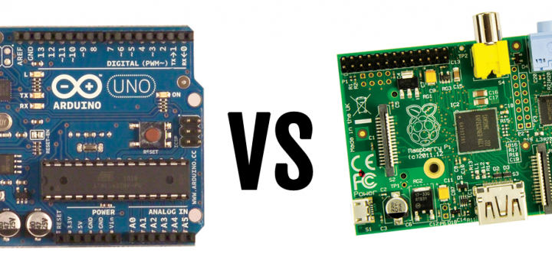

Slide 9
Dus electronica
Elektronica is de tak van elektrotechniek die zich bezighoudt met het gedrag van elektronen in actieve componenten zoals elektronenbuizen en transistors of in niet-lineaire componenten zoals bijvoorbeeld diodes.

